Slide 1
扰动计算讨论
Haoyu Lu
2024.4.1

Slide 2
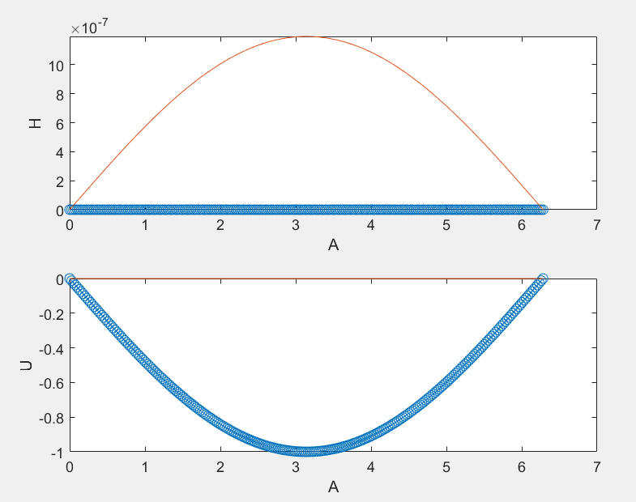
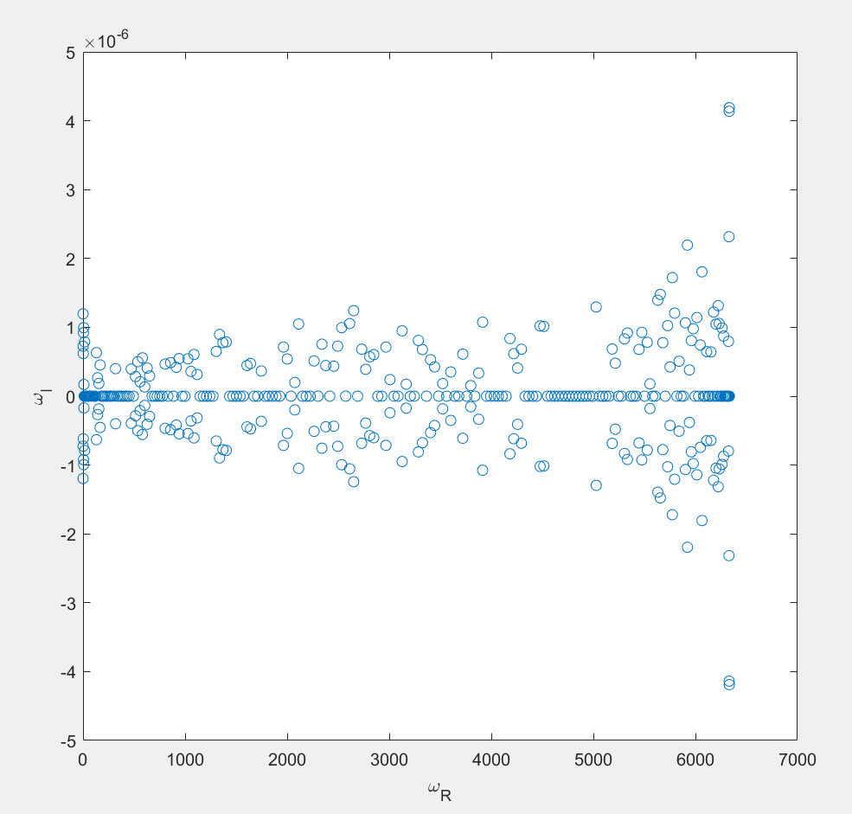

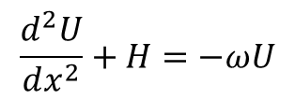
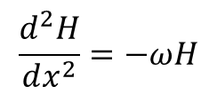


上回的Decouple问题
$$\frac{d^{2}H}{dx^{2}}=−ωH$$
$$x∈[0,2π]$$
$$\frac{d^{2}U}{dx^{2}}+H=−ωU$$
差分后广义特征值求解
1. 使用eig而非eigs
2. 使用full()函数将matlab中的稀疏阵（sparse double）转换为mat double
$ω_{I}−ω_{R}$相图出现虚部

Slide 3
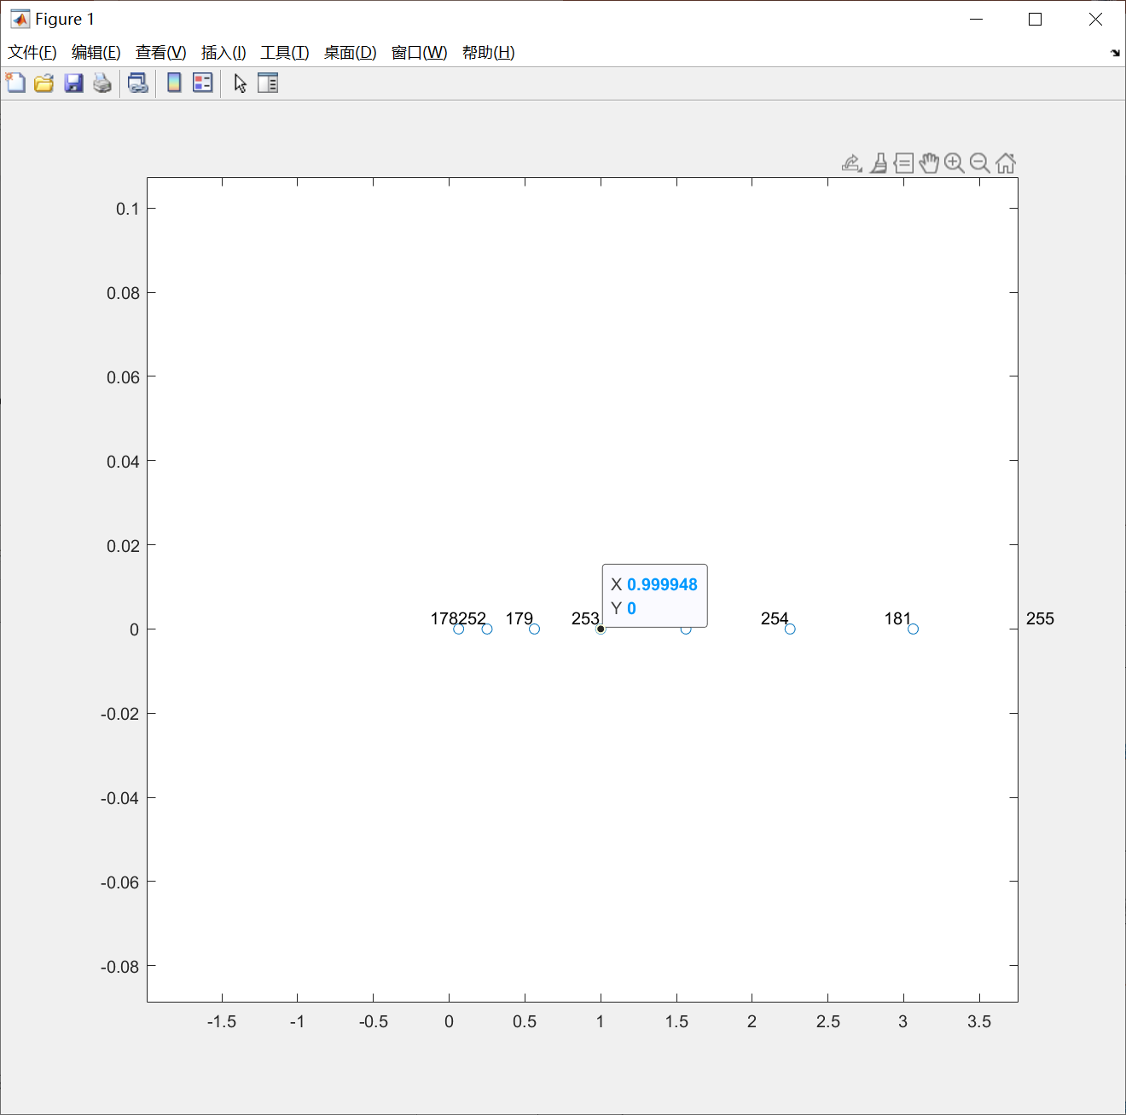
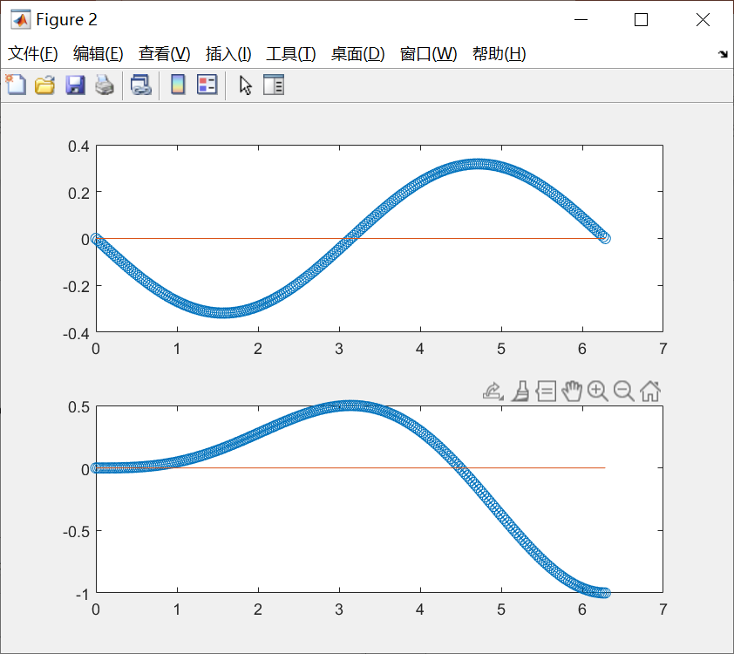
上回的Decouple问题
解正常，不出现虚部振荡
虚部严格为0

Slide 4
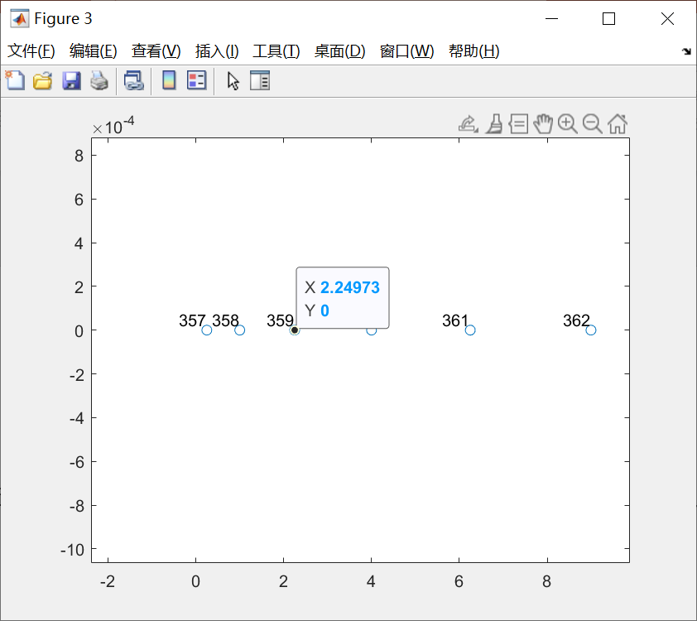
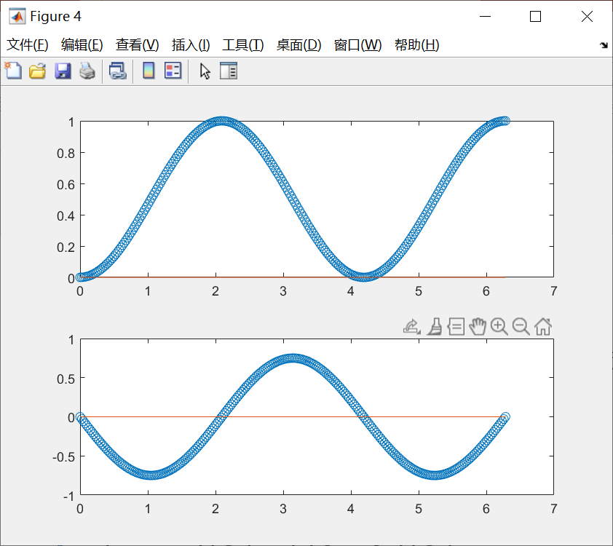
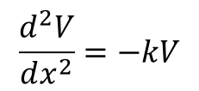
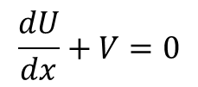




填入矩阵的方式更新
计算验证
子矩阵模块式填入
以不同阶方程组合成的方程组的特征值求解为测试
一、模态驱动
对$U$仅设置一个LBC
$$\frac{dU}{dx}+V=0$$
对$V$设置一个LBC与一个RBC
$$\left(\begin{matrix}D & I \\ 0 & D_{2}\end{matrix}\right)\left(\begin{matrix}U \\ V\end{matrix}\right)=k\left(\begin{matrix}0 & 0 \\ 0 & −I\end{matrix}\right)\left(\begin{matrix}U \\ V\end{matrix}\right)$$
$$\frac{d^{2}V}{dx^{2}}=−kV$$
$V驱动U，$均满足理论解

Slide 5
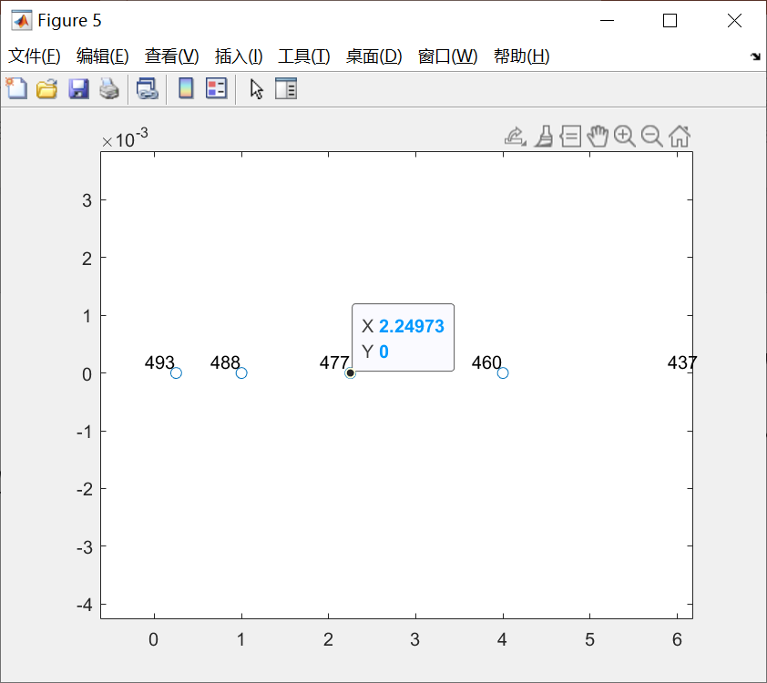
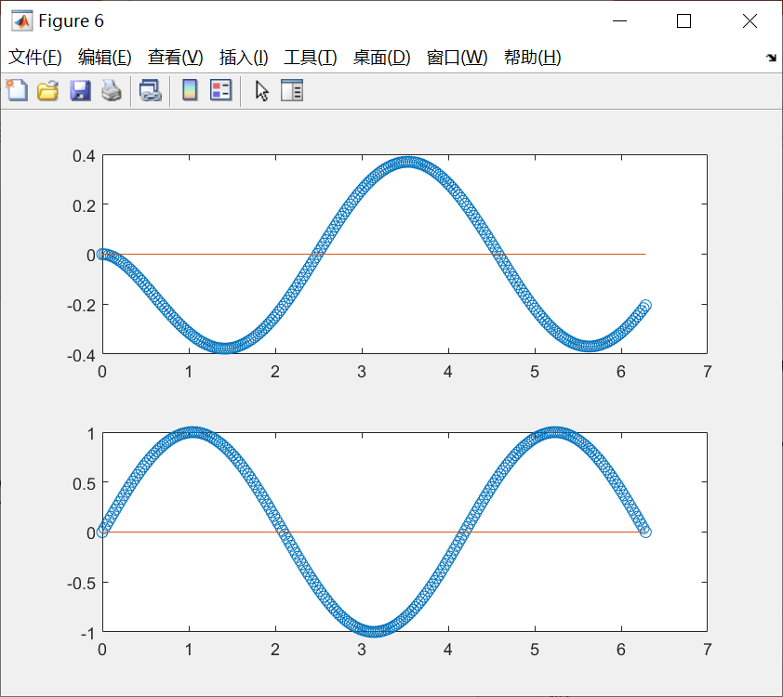
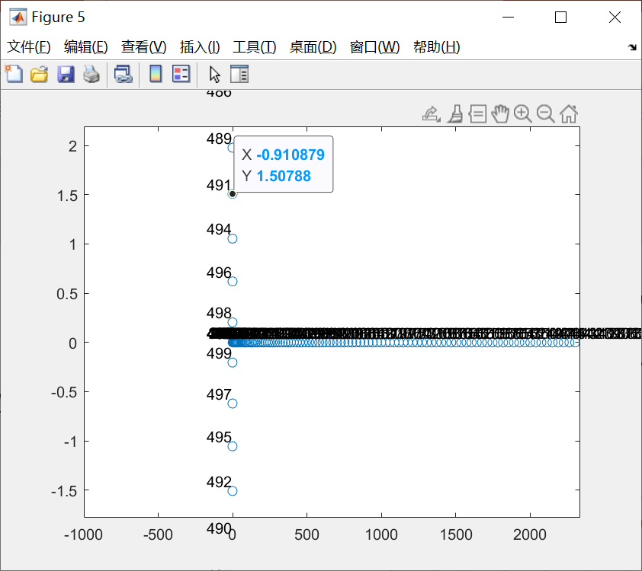
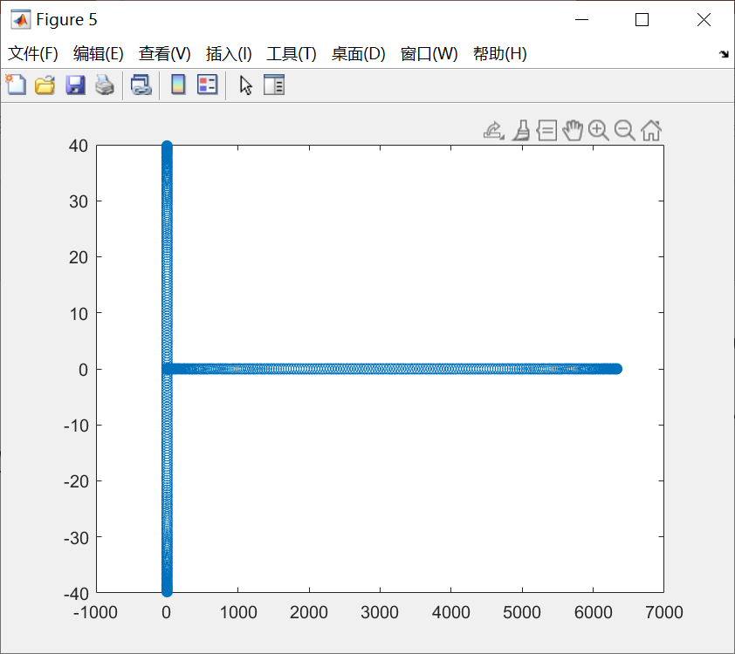
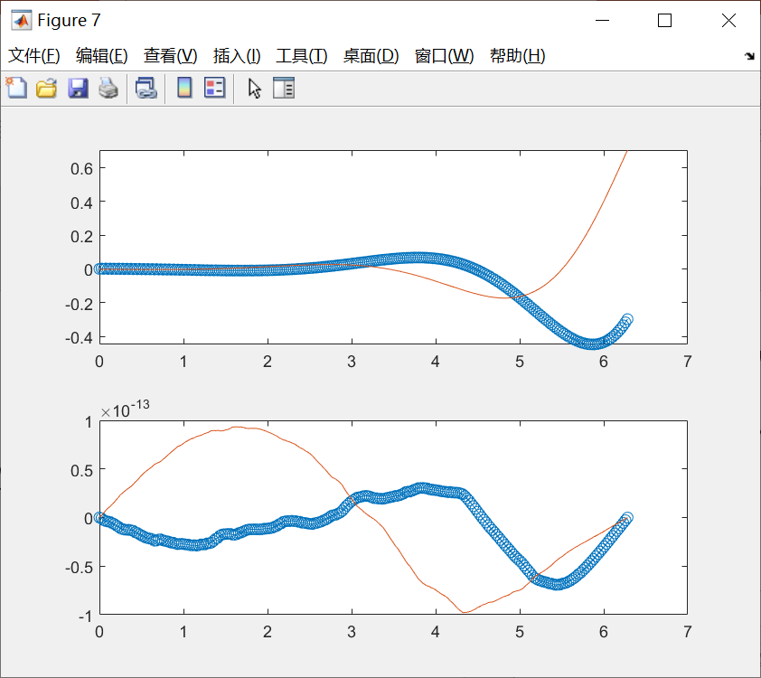

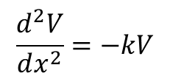
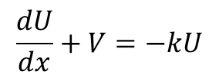




二、共享模态
对$U$仅设置一个LBC
对$V$设置一个LBC与一个RBC
$$\frac{dU}{dx}+V=−kU$$
$$\left(\begin{matrix}D & I \\ 0 & D_{2}\end{matrix}\right)\left(\begin{matrix}U \\ V\end{matrix}\right)=k\left(\begin{matrix}−I & 0 \\ 0 & −I\end{matrix}\right)\left(\begin{matrix}U \\ V\end{matrix}\right)$$
$$\frac{d^{2}V}{dx^{2}}=−kV$$
477
491
$$ω_{I}$$
$$ω_{R}$$

Slide 6







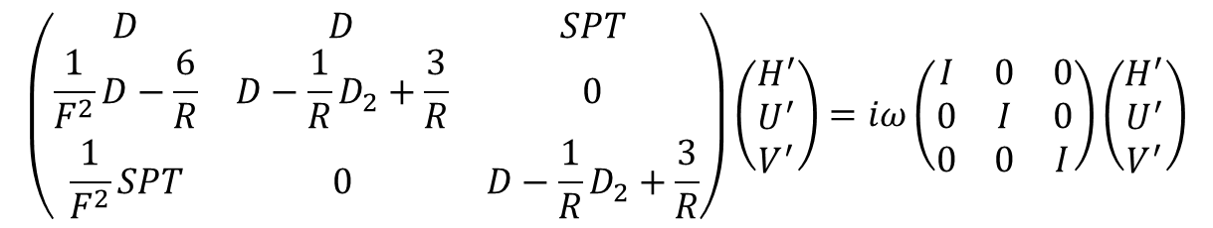



解 近似$A→∞$处（后端）的水的扰动方程
目的是简化方程，基本流$\frac{{dU}_{s}}{dA},\frac{{dH}_{s}}{dA}\sim 0$
$$\frac{dH′}{dA}+\frac{dU′}{dA}+i\frac{k_{2}}{A\cos{ξ}}V^{′}=iωH′$$
$$SPT_{j}=i\frac{k_{2}}{A_{j}\cos{ξ}}$$
$$\frac{∂H^{′}}{∂T}+\frac{∂H^{′}}{∂A}+\frac{∂U′}{∂A}+\frac{1}{X_{2}}\frac{∂V′}{∂θ}=0$$
代入扰动展开式
$$\frac{dU^{′}}{dA}+\frac{1}{Fr^{2}}\frac{dH^{′}}{dA}−\frac{1}{Re}\frac{d^{2}U^{′}}{dA^{2}}+\frac{3}{R}U^{′}−\frac{6}{R}H^{′}=iωU′$$
$$\frac{∂U′}{∂T}+\frac{∂U′}{∂A}=−\frac{1}{Fr^{2}}\frac{∂H^{′}}{∂A}+\frac{1}{Re}\left[\frac{∂}{∂A}\left(\frac{∂U^{′}}{∂A}\right)+{\left(\frac{1}{X_{2}}\right)}^{2}\frac{∂}{∂θ}\left(\frac{∂U^{′}}{∂θ}\right)\right]+\frac{1}{Re}\left(−3U′+6H′\right)$$
$$\frac{∂V′}{∂T}+\frac{∂V′}{∂A}=−\frac{1}{Fr^{2}}\frac{1}{X_{2}}\frac{∂H^{′}}{∂θ}+\frac{1}{Re}\left[\frac{∂}{∂A}\left(\frac{∂V^{′}}{∂A}\right)+{\left(\frac{1}{X_{2}}\right)}^{2}\frac{∂}{∂θ}\left(\frac{∂V^{′}}{∂θ}\right)\right]−\frac{3}{Re}V′$$
$$\frac{dV^{′}}{dA}+\frac{1}{Fr^{2}}\frac{ik_{2}}{A\cos{ξ}}H^{′}−\frac{1}{Re}\frac{d^{2}V^{′}}{dA^{2}}+\frac{3}{R}V^{′}=iωV′$$
If $k_{2}=0$, simplified to 2D uniform incline problem
$$SPT=0$$
$$\left(\begin{matrix}D & D & SPT \\ \frac{1}{F^{2}}D−\frac{6}{R} & D−\frac{1}{R}D_{2}+\frac{3}{R} & 0 \\ \frac{1}{F^{2}}SPT & 0 & D−\frac{1}{R}D_{2}+\frac{3}{R}\end{matrix}\right)\left(\begin{matrix}H^{′} \\ U^{′} \\ V^{′}\end{matrix}\right)=iω\left(\begin{matrix}I & 0 & 0 \\ 0 & I & 0 \\ 0 & 0 & I\end{matrix}\right)\left(\begin{matrix}H^{′} \\ U^{′} \\ V^{′}\end{matrix}\right)$$

Slide 7



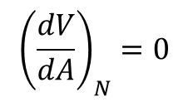

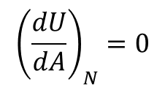
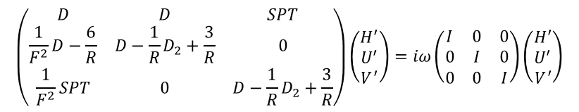

解 近似$A→∞$处（后端）的水的扰动方程
If $k_{2}=0$, simplified to 2D uniform incline problem
$$SPT=0$$
$$\left(\begin{matrix}D & D & SPT \\ \frac{1}{F^{2}}D−\frac{6}{R} & D−\frac{1}{R}D_{2}+\frac{3}{R} & 0 \\ \frac{1}{F^{2}}SPT & 0 & D−\frac{1}{R}D_{2}+\frac{3}{R}\end{matrix}\right)\left(\begin{matrix}H^{′} \\ U^{′} \\ V^{′}\end{matrix}\right)=iω\left(\begin{matrix}I & 0 & 0 \\ 0 & I & 0 \\ 0 & 0 & I\end{matrix}\right)\left(\begin{matrix}H^{′} \\ U^{′} \\ V^{′}\end{matrix}\right)$$
边界条件设置：尝试各种方式
此处暂无数值黏性$F(A)$区域，后文讨论
一、左端值为0，右端一阶导为0
LBC:
RBC:
$$H_{1}=0$$
$${\left(\frac{dU}{dA}\right)}_{N}=0$$
$$U_{1}=0$$
$${\left(\frac{dV}{dA}\right)}_{N}=0$$
$$V_{1}=0$$

Slide 8
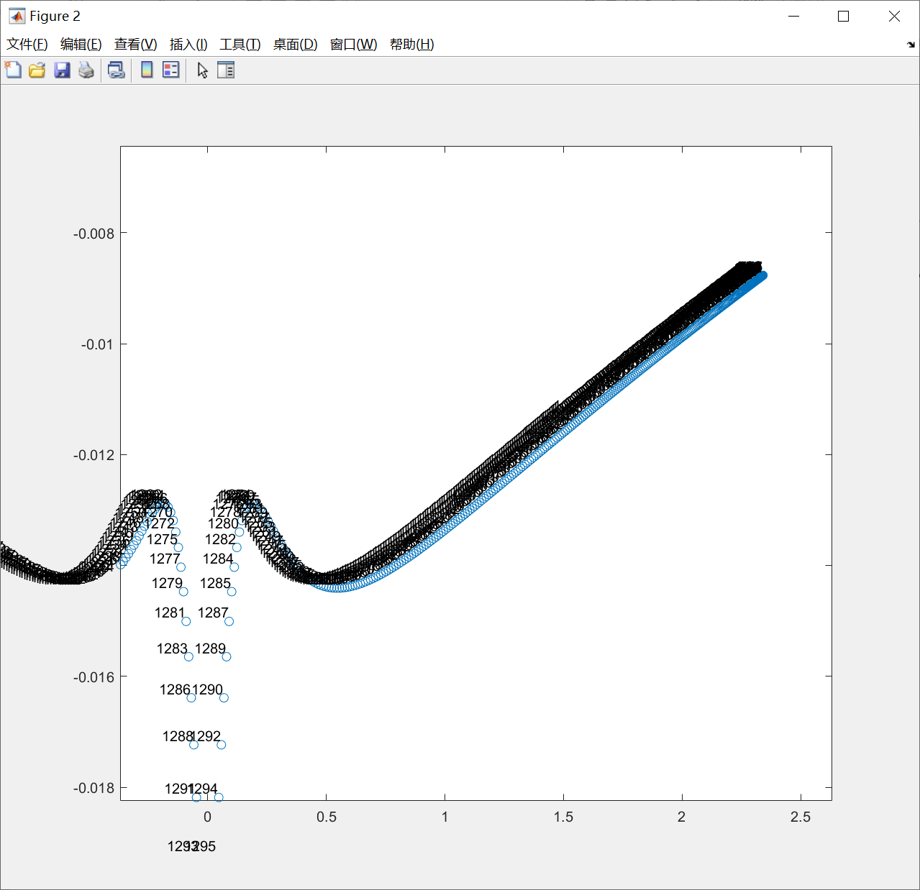


出现一个峰以及右侧的最高点
随网格点增大而下落
$$ω_{I}$$
$$ω_{R}$$

Slide 9
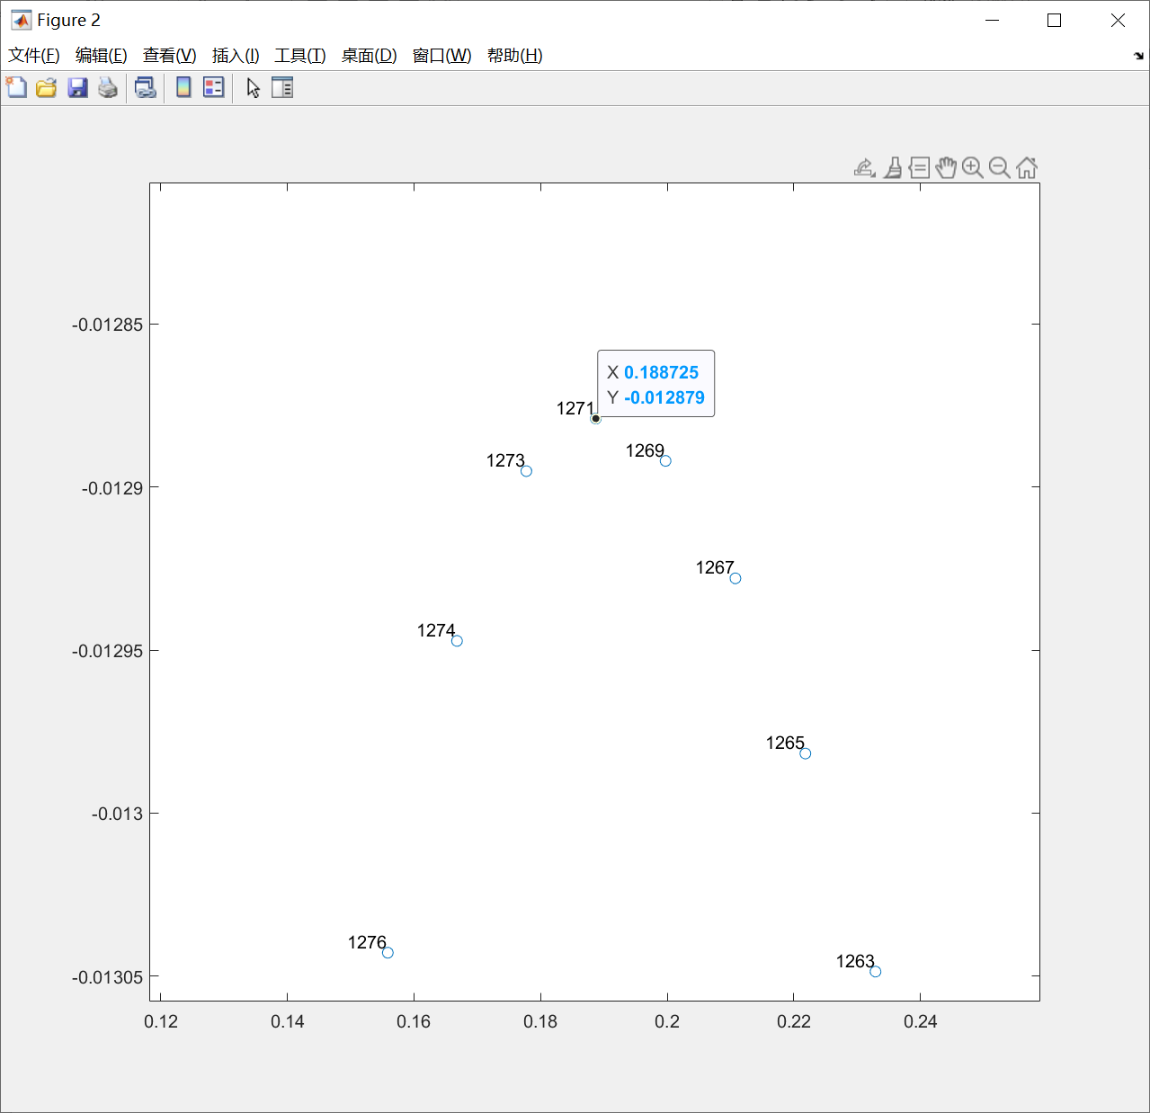
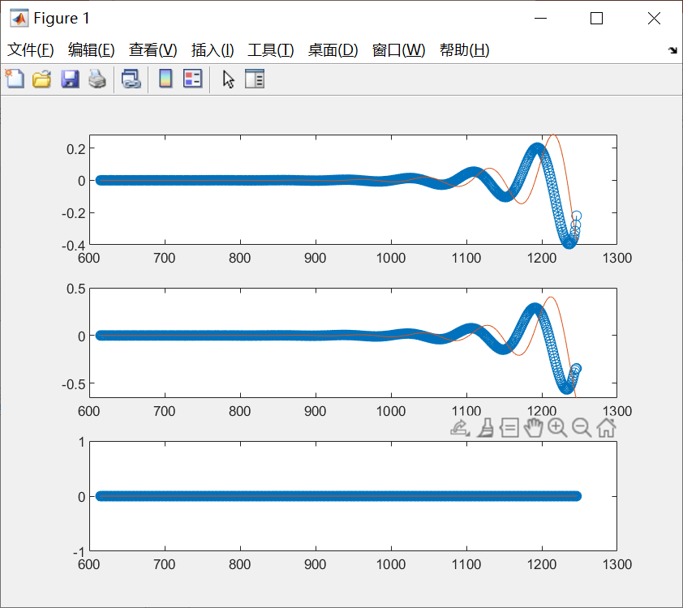
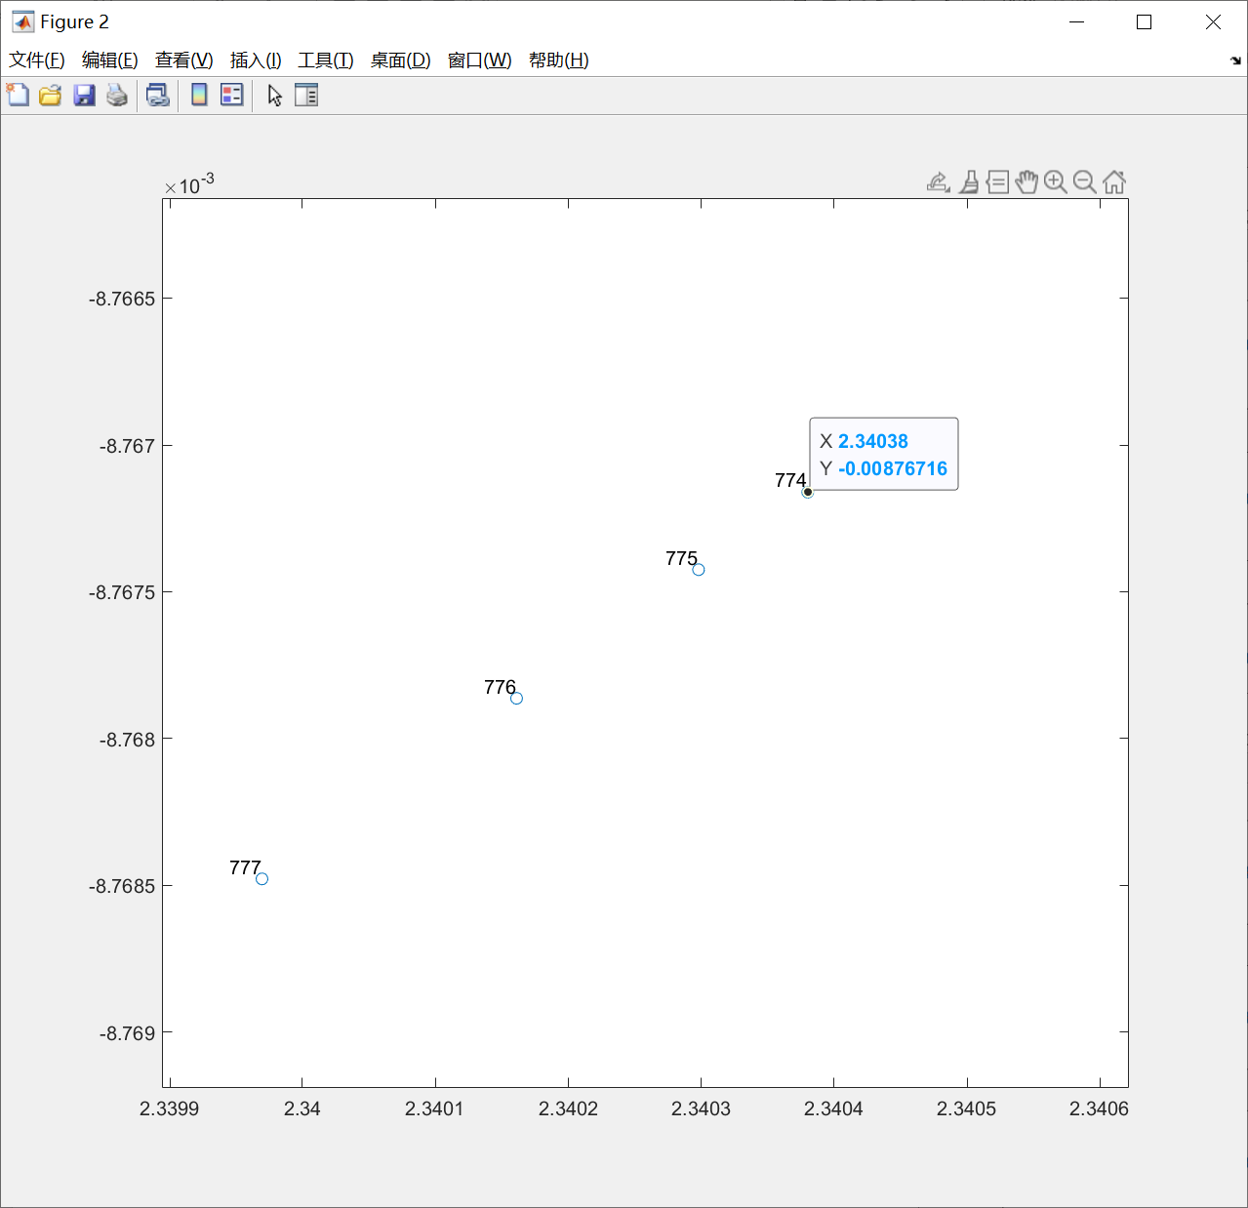
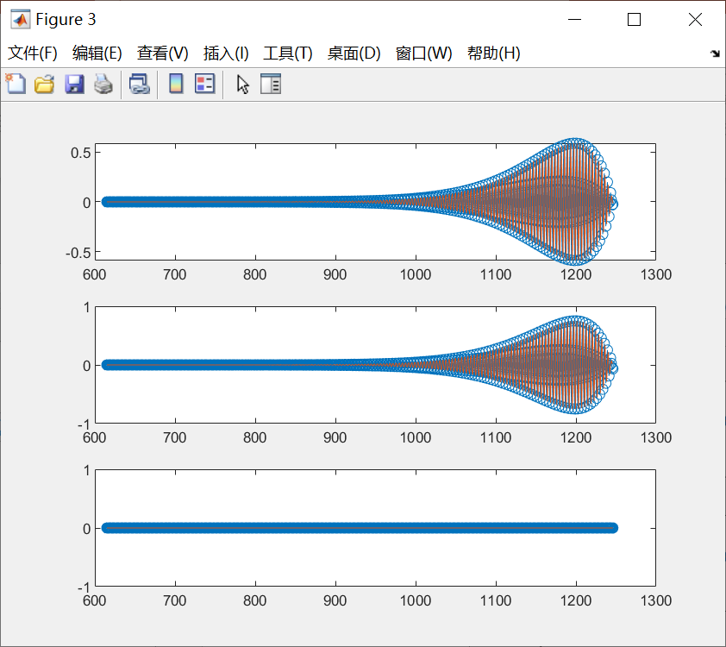
自发产生的扰动？
边界带来的扰动？

Slide 10
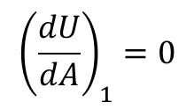
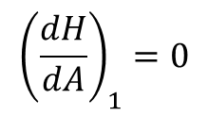
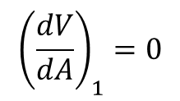
解 近似$A→∞$处（后端）的水的扰动方程
If $k_{2}=0$, simplified to 2D uniform incline problem
$$SPT=0$$
$$\left(\begin{matrix}D & D & SPT \\ \frac{1}{F^{2}}D−\frac{6}{R} & D−\frac{1}{R}D_{2}+\frac{3}{R} & 0 \\ \frac{1}{F^{2}}SPT & 0 & D−\frac{1}{R}D_{2}+\frac{3}{R}\end{matrix}\right)\left(\begin{matrix}H^{′} \\ U^{′} \\ V^{′}\end{matrix}\right)=iω\left(\begin{matrix}I & 0 & 0 \\ 0 & I & 0 \\ 0 & 0 & I\end{matrix}\right)\left(\begin{matrix}H^{′} \\ U^{′} \\ V^{′}\end{matrix}\right)$$
边界条件设置：尝试各种方式
此处暂无数值黏性$F(A)$区域，后文讨论
二、左端一阶导为0，右端一阶导为0
LBC:
RBC:
$${\left(\frac{dH}{dA}\right)}_{1}=0$$
$${\left(\frac{dU}{dA}\right)}_{N}=0$$
$${\left(\frac{dU}{dA}\right)}_{1}=0$$
$${\left(\frac{dV}{dA}\right)}_{N}=0$$
$${\left(\frac{dV}{dA}\right)}_{1}=0$$

Slide 11
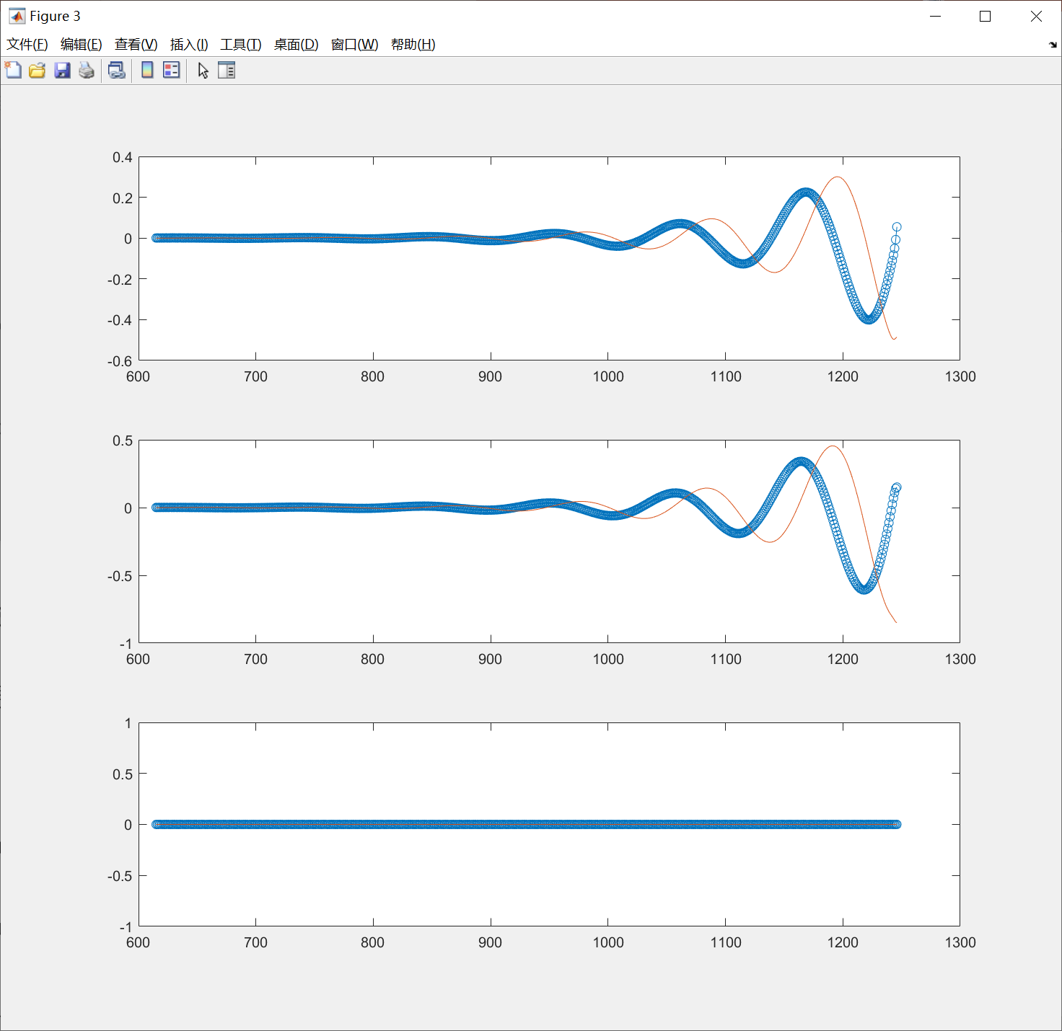
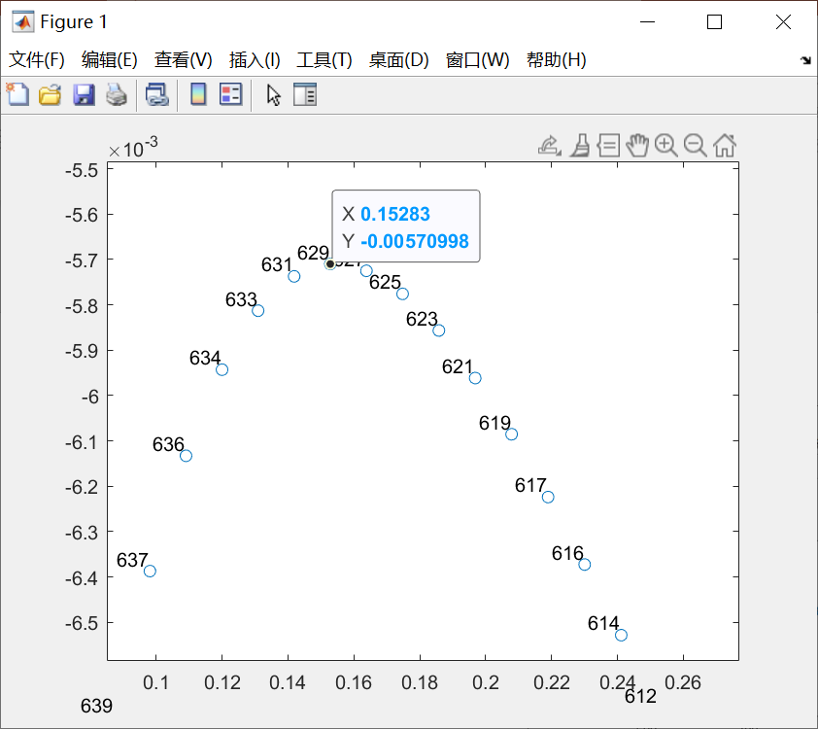

Slide 12
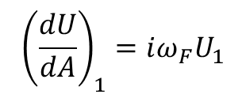
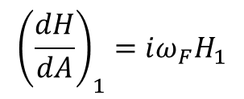
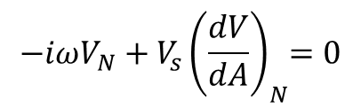
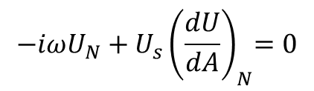
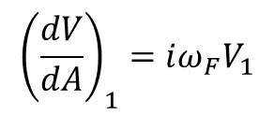
解 近似$A→∞$处（后端）的水的扰动方程
If $k_{2}=0$, simplified to 2D uniform incline problem
$$SPT=0$$
$$\left(\begin{matrix}D & D & SPT \\ \frac{1}{F^{2}}D−\frac{6}{R} & D−\frac{1}{R}D_{2}+\frac{3}{R} & 0 \\ \frac{1}{F^{2}}SPT & 0 & D−\frac{1}{R}D_{2}+\frac{3}{R}\end{matrix}\right)\left(\begin{matrix}H^{′} \\ U^{′} \\ V^{′}\end{matrix}\right)=iω\left(\begin{matrix}I & 0 & 0 \\ 0 & I & 0 \\ 0 & 0 & I\end{matrix}\right)\left(\begin{matrix}H^{′} \\ U^{′} \\ V^{′}\end{matrix}\right)$$
边界条件设置：尝试各种方式
此处暂无数值黏性$F(A)$区域，后文讨论
三、左端波动项（受迫振动），右端一阶物质导数为0
LBC:
RBC:
$${\left(\frac{dH}{dA}\right)}_{1}=iω_{F}H_{1}$$
$${−iωU_{N}+U_{s}\left(\frac{dU}{dA}\right)}_{N}=0$$
$${\left(\frac{dU}{dA}\right)}_{1}=iω_{F}U_{1}$$
$${−iωV_{N}+V_{s}\left(\frac{dV}{dA}\right)}_{N}=0$$
$${\left(\frac{dV}{dA}\right)}_{1}=iω_{F}V_{1}$$

Slide 13
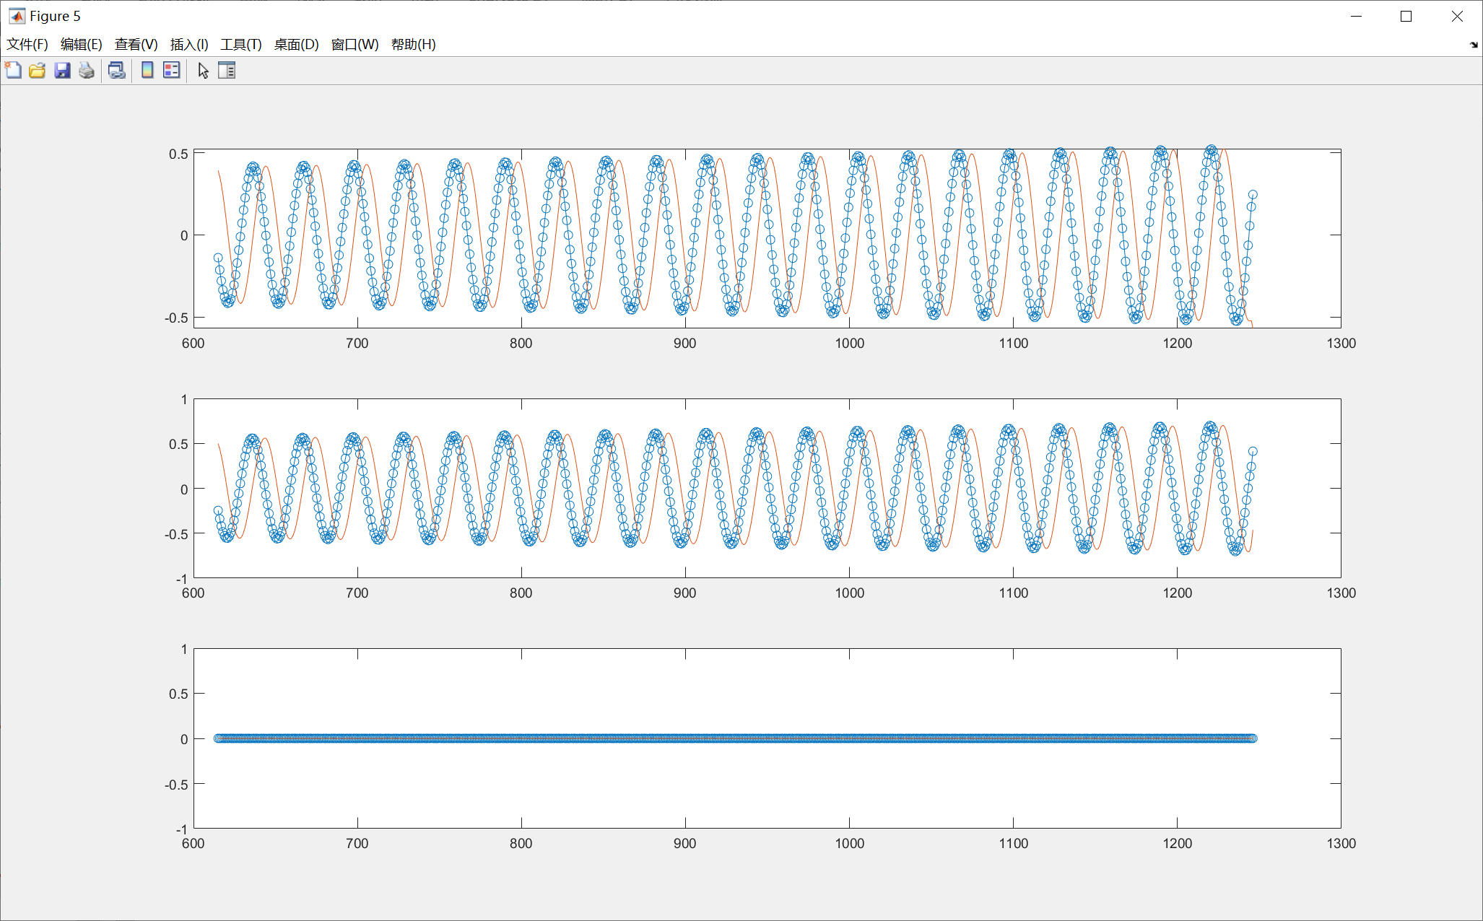
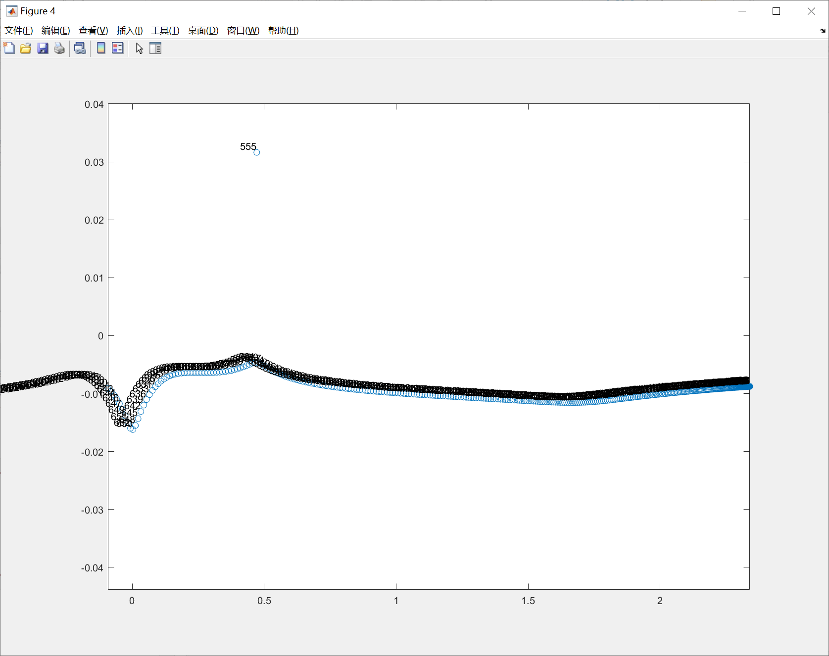




$$ω_{R}\sim 0.4716$$
$$ω_{I}\sim 0.03162$$
$$ω_{I}$$
离散点即为受迫项引发的扰动
$$ω_{R}$$

Slide 14
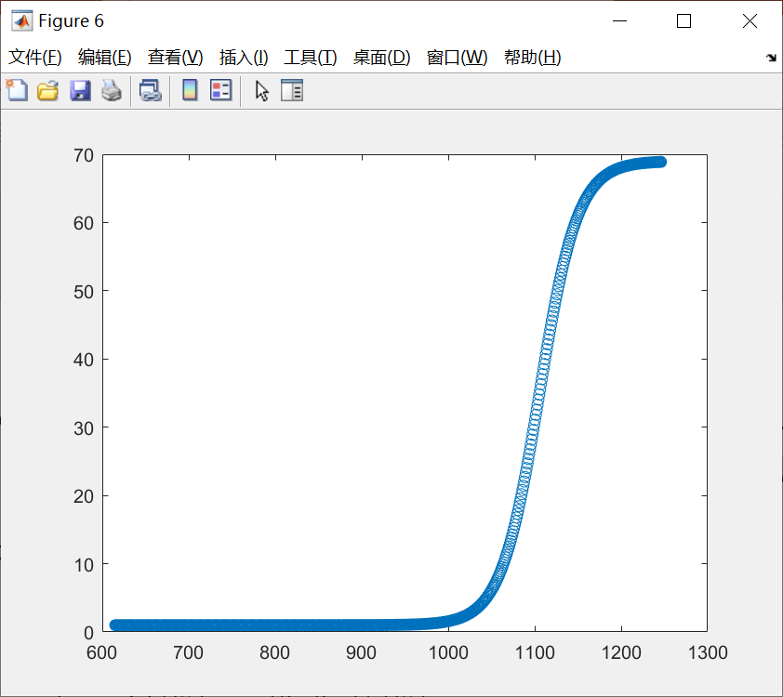



解 近似$A→∞$处（后端）的水的扰动方程
If $k_{2}=0$, simplified to 2D uniform incline problem
$$SPT=0$$
$$\left(\begin{matrix}D & D & SPT \\ \frac{1}{F^{2}}D−\frac{6}{R} & D−\frac{1}{R}D_{2}+\frac{3}{R} & 0 \\ \frac{1}{F^{2}}SPT & 0 & D−\frac{1}{R}D_{2}+\frac{3}{R}\end{matrix}\right)\left(\begin{matrix}H^{′} \\ U^{′} \\ V^{′}\end{matrix}\right)=iω\left(\begin{matrix}I & 0 & 0 \\ 0 & I & 0 \\ 0 & 0 & I\end{matrix}\right)\left(\begin{matrix}H^{′} \\ U^{′} \\ V^{′}\end{matrix}\right)$$
边界条件设置：尝试各种方式
此处添加考虑数值黏性$F(A)$区域
四、左端波动项（受迫振动），右端一阶物质导数为0
LBC:
RBC:
$$F(A)$$
$${\left(\frac{dH}{dA}\right)}_{1}=iω_{F}H_{1}$$
$${−iωU_{N}+U_{s}\left(\frac{dU}{dA}\right)}_{N}=0$$
$${\left(\frac{dU}{dA}\right)}_{1}=iω_{F}U_{1}$$
$${−iωV_{N}+V_{s}\left(\frac{dV}{dA}\right)}_{N}=0$$
$${\left(\frac{dV}{dA}\right)}_{1}=iω_{F}V_{1}$$
$$A$$

Slide 15
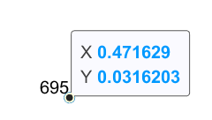
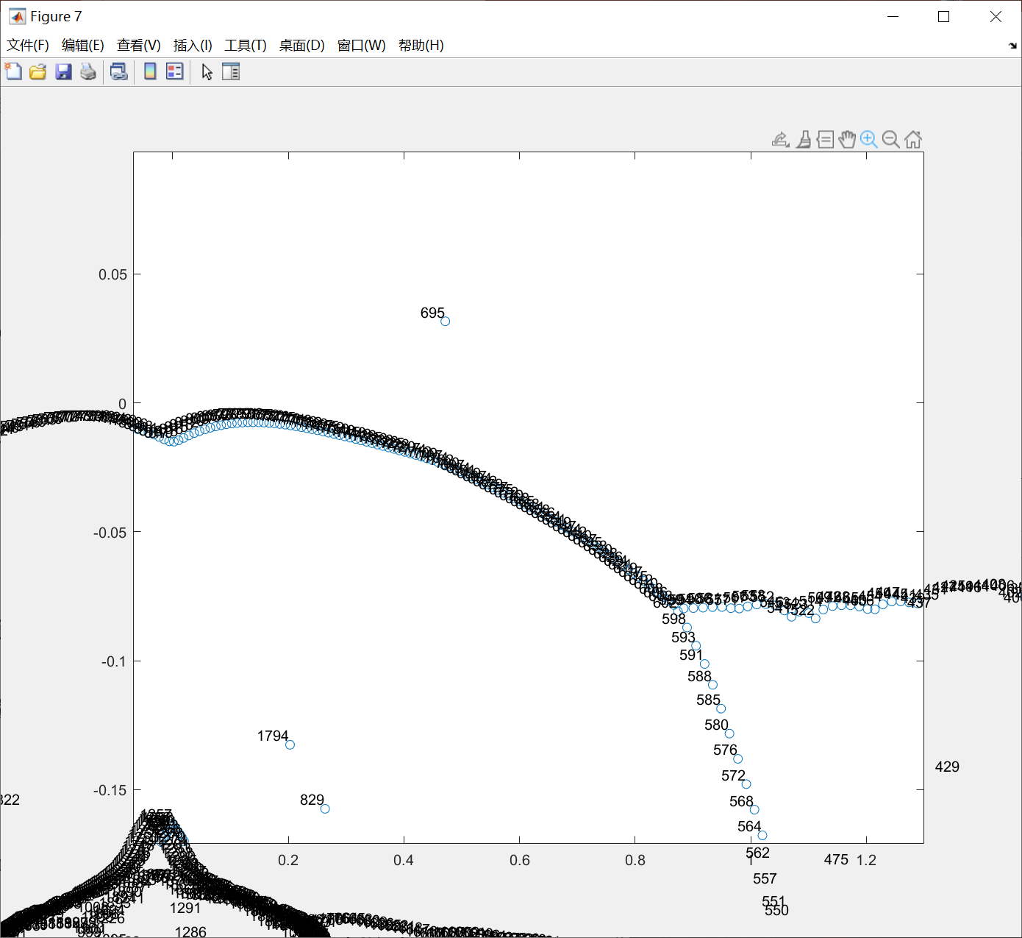
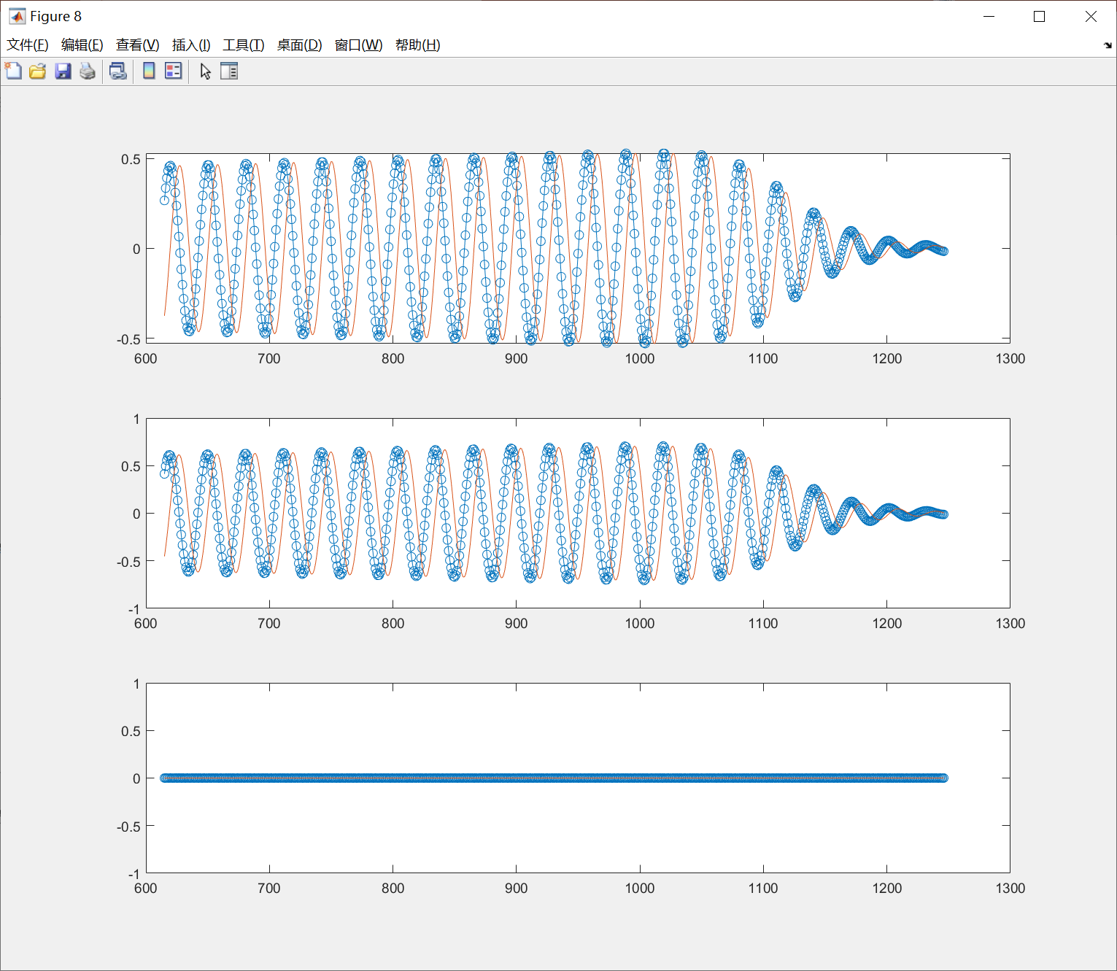


$$ω_{I}$$
离散点即为受迫项引发的扰动
$$ω_{R}$$

Slide 16
解 近似$A→∞$处（后端）的水的扰动方程
If $k_{2}=0$, simplified to 2D uniform incline problem
$$SPT=0$$
$$\left(\begin{matrix}D & D & SPT \\ \frac{1}{F^{2}}D−\frac{6}{R} & D−\frac{1}{R}D_{2}+\frac{3}{R} & 0 \\ \frac{1}{F^{2}}SPT & 0 & D−\frac{1}{R}D_{2}+\frac{3}{R}\end{matrix}\right)\left(\begin{matrix}H^{′} \\ U^{′} \\ V^{′}\end{matrix}\right)=iω\left(\begin{matrix}I & 0 & 0 \\ 0 & I & 0 \\ 0 & 0 & I\end{matrix}\right)\left(\begin{matrix}H^{′} \\ U^{′} \\ V^{′}\end{matrix}\right)$$
边界条件设置：尝试各种方式
此处添加考虑数值黏性$F(A)$区域
五、左端值为0，右端一阶物质导数为0
LBC:
RBC:
$$F(A)$$
$$H_{1}=0$$
$${−iωU_{N}+U_{s}\left(\frac{dU}{dA}\right)}_{N}=0$$
$$U_{1}=0$$
$${−iωV_{N}+V_{s}\left(\frac{dV}{dA}\right)}_{N}=0$$
$$V_{1}=0$$
$$A$$

Slide 17
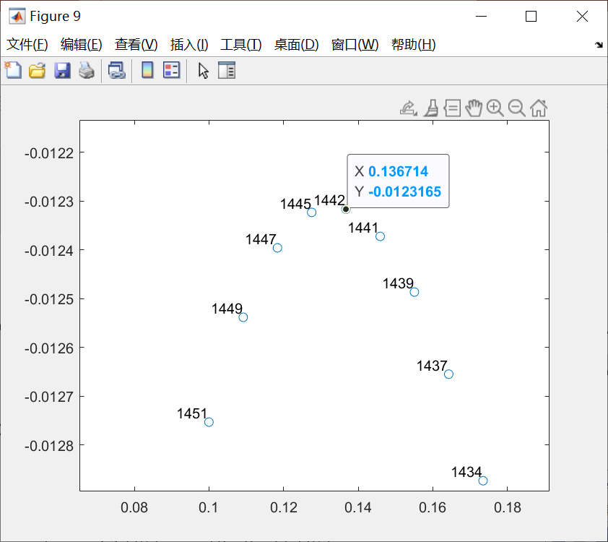
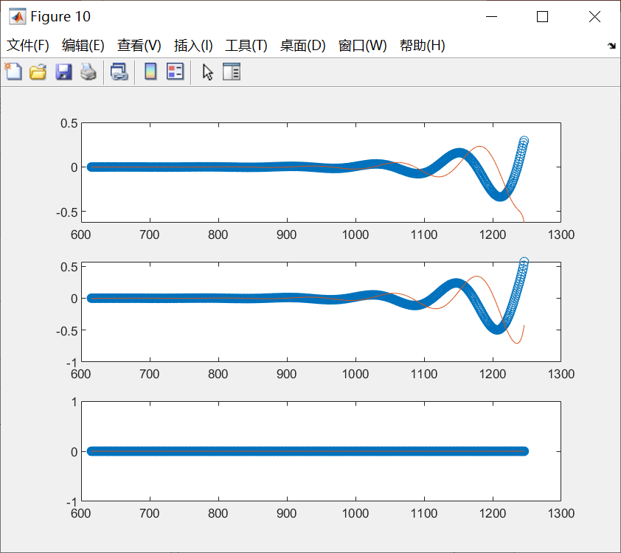
加了数值黏性，波动也消除不了，说明是边界产生的波动？

Slide 18
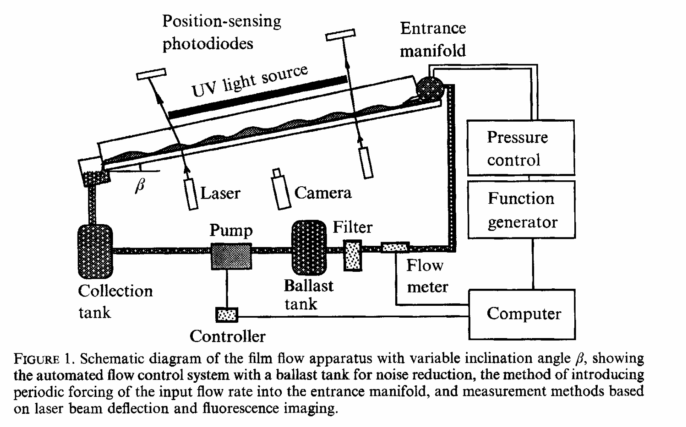
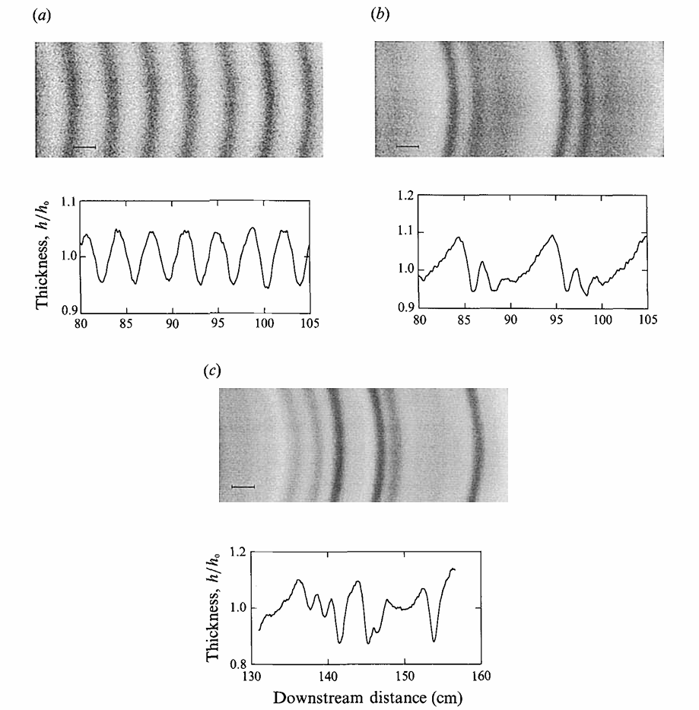
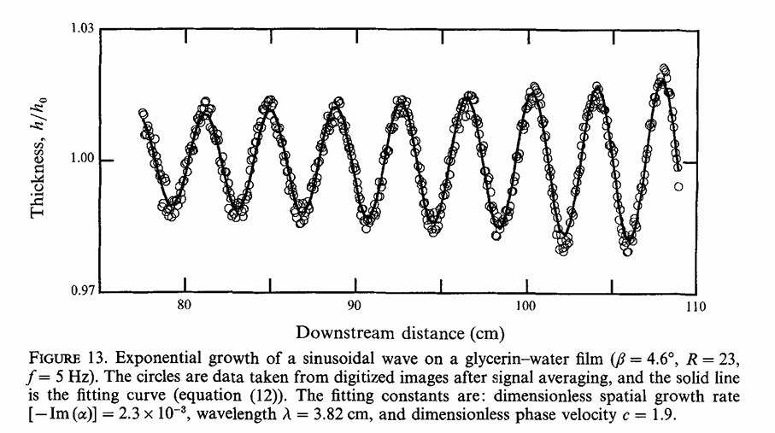
水的平板流稳定性分析-实验
Liu J, Paul JD, Gollub JP. Measurements of the primary instabilities of film flows.
Journal of Fluid Mechanics. 1993;250:69-101. doi:10.1017/S0022112093001387

Slide 19
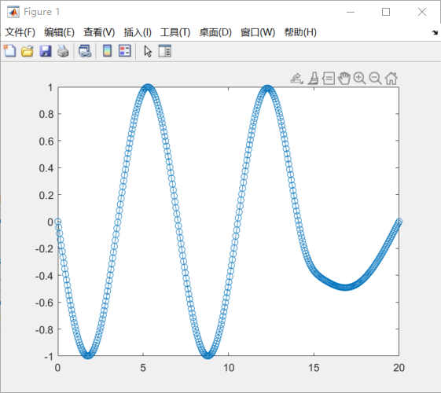
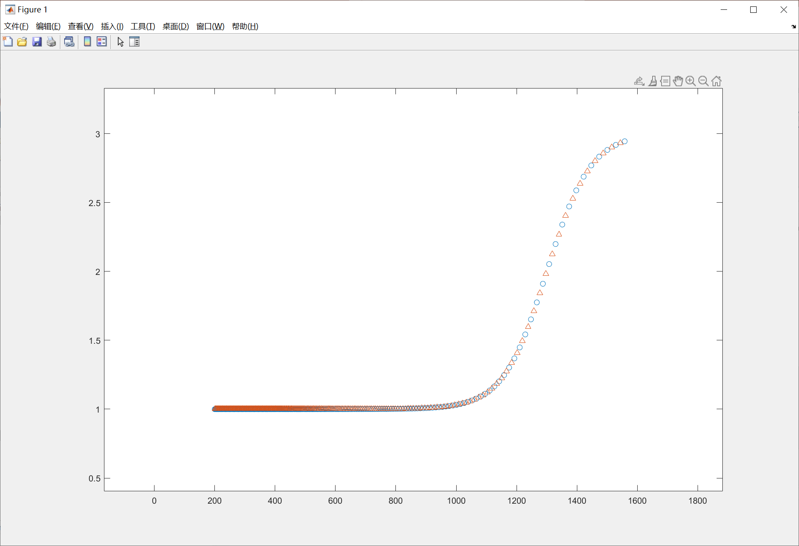
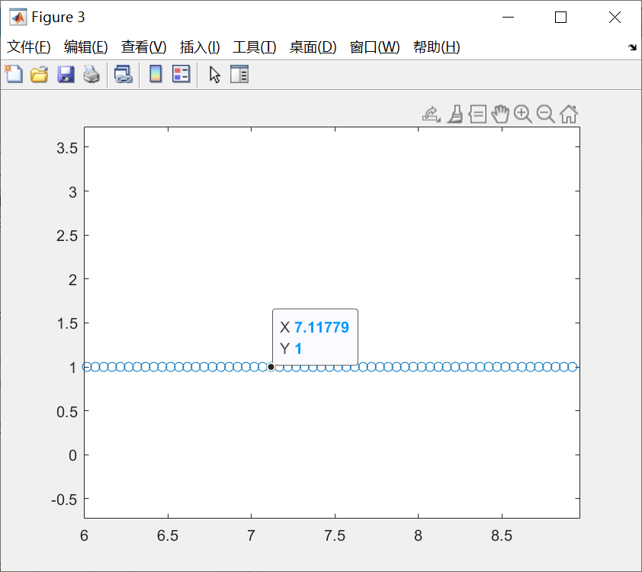


调整FA
$$F∗y^{′′}=−ky$$

Slide 20

格点法调整网格

Slide 21

FA C1 34 154 234
改变衰减不影响前端区域的增长率及频率

